Slide 1
*
图形绘制
图片处理
图表设计
典型案例
E F
——基于EF框架开发技能分享
Entity Framework
Technical explanation
讲解人：杨勇超
用途：开发技术交流
日期：2017/08/03

Slide 2

EF
查询方式
*
图形绘制
图片处理
图表设计
典型案例
实际开发讲解
实体操作核心
开发模式简介
其余重要功能
EF
介绍
EF6.0
引入功能
4
3
5
2
6
目录页
Contents Page
1
7
*

Slide 3
EF
查询方式
*
图形绘制
图片处理
图表设计
典型案例
实际开发讲解
实体操作核心
开发模式简介
其余重要功能
EF
介绍
EF6.0
引入功能
4
3
5
2
6
Chapter1
Contents Page
1
7
*

Slide 4
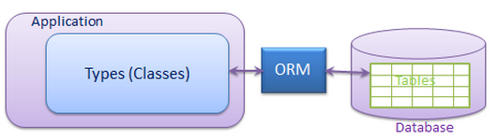
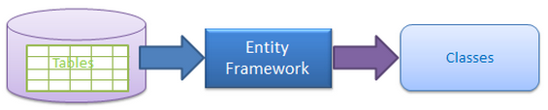
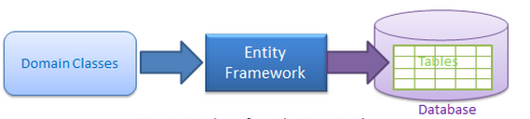
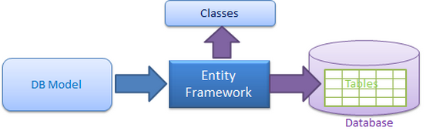
图表设计
*
1.1 EF背景介绍
EF介绍
Entity Framework 是微软以 ADO.NET 为基础所发展出来的对象关系对应 (O/R Mapping) 解决方案，利用了抽象化数据结构的方式，将每个数据库对象都转换成应用程序对象 (entity)，而数据字段都转换为属性 (property)，关系则转换为结合属性 (association)，让数据库的 E/R 模型完全的转成对象模型。
ORM 是一种可以自动的存储领域对象的数据到像SQL Server这样的关系型数据库中，而且无需太多的编程的工具。其包括三个主要的部分：领域类对象，关系型数据库对象，关于如何把领域对象映射到关系型数据库对象（表，视图和存储过程）的映射信息。
ORM 允许我们把数据库设计和领域类设计分离开。这样使得我们的应用的维护性和扩展性更好。它使标准的CRUD操作(Create, Read, Update & Delete) 自动化。这样开发人员可以不用手工再书写这些代码。
只要提供了持久化类与表的映射关系，ORM框架在运行时就能参照映射文件的信息，把对象持久化到数据库中。

Slide 5
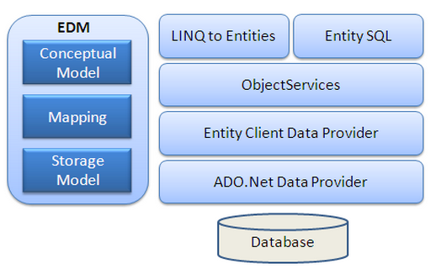
图表设计
*
1.2 EF体系结构介绍
EF介绍
EDM(实体数据模型): EDM包含三个主要部分——概念模型,映射和存储模型。
LINQ To Entity（L2E）: 用于编写查询对象模型。 它返回在概念模型中定义的实体。 你可以在使用Entity Framework时使用LINQ技能。
概念模型: 概念模型包含了模型类和它们之间的关系。 这将是独立于数据库表设计。
Entity SQL: 类似于LINQ To Entity的查询语言。 然而,它比L2E更加复杂,开发人员必须单独学习它。
Object Services(对象服务)：是数据库的访问入口，负责数据具体化，从客户端实体数据到数据库记录以及从数据库记录和实体数据的转换。
映射: 映射由概念模型如何映射到存储模型的信息组成。
Entity Client Data Provider：主要职责是将L2E或Entity Sql转换成数据库可以识别的Sql查询语句，它使用Ado.net通信向数据库发送数据可获取数据。
存储模型: 存储模型是数据库设计模型,包括表、视图、存储过程、以及它们之间的关系和钥匙。
ADO.Net Data Provider：使用标准的Ado.net与数据库通信。

Slide 6

*
1.3 EF版本演化
EF介绍
.NET 4.5
提供对枚举类型的支持 、
Table-Valued functions表值函数 、空间数据类型、整体性能优化提升 、实体模型设计器、批量导入存储过程
.NET 3.5 SP1
.NET 4.0
基本的O/R映射支持，使用DB First开发模式
基于Code First开发模式的代码迁移策略 Migrations
EF（3.5）
EF4.0
EF4.3
EF4.3.1
EF5.0
EF6.0
.NET 4.5
.NET 4.0
.NET 4.5
EF脱离Visual Studio和.NET通过NuGet单独发布 、支持.NET 4.5中基于Task的异步编程模式、提升事务支持 、优化LINQ to Entities查询性能 等
支持POCO实体 、延迟加载 、自定义的代码生成机制 、支持Model First开发模式
提供对 LocalDb 数据库的支持

Slide 7
EF
查询方式
*
图形绘制
图片处理
图表设计
典型案例
实际开发讲解
实体操作核心
开发模式简介
其余重要功能
EF
介绍
EF6.0
引入功能
4
3
5
2
6
Chapter2
Contents Page
1
7
*

Slide 8
图表设计
*
2.1 EF开发模式
开发模式简介
在应用程序中使用实体框架时，实体框架支持三种不同的开发方法。
从现有的数据库创建了EDM,上下文和实体类。当数据库结构发生变化时，实体模型可以随着修改。同时,数据库优先的方法支持存储过程、视图等。
数据库
优先
代码
优先
模型
优先
开发人员使用领域驱动设计(DDD)来开发时,一般首先编码域类,然后生成所需的数据库结构来保存数据。
在模型优先方法中,首先在实体框架设计视图中定义模型，然后生成SQL,这些SQL将创建数据库表结构来匹配你的模型，然后执行SQL来创建数据库中的表结构。

Slide 9
图表设计
*
2.2 选择EF的开发方式
开发模式简介
开始
已设计数据库
已存在域类代码
已定义实体框架模型
NO
NO
Yes
Yes
Yes
DataBase First
Code First
Model First
NO
Yes
设计数据库结构
NO

Slide 10
EF
查询方式
*
图形绘制
图片处理
图表设计
典型案例
实际开发讲解
实体操作核心
开发模式简介
其余重要功能
EF
介绍
EF6.0
引入功能
4
3
5
2
6
Chapter3
Contents Page
1
7
*

Slide 11
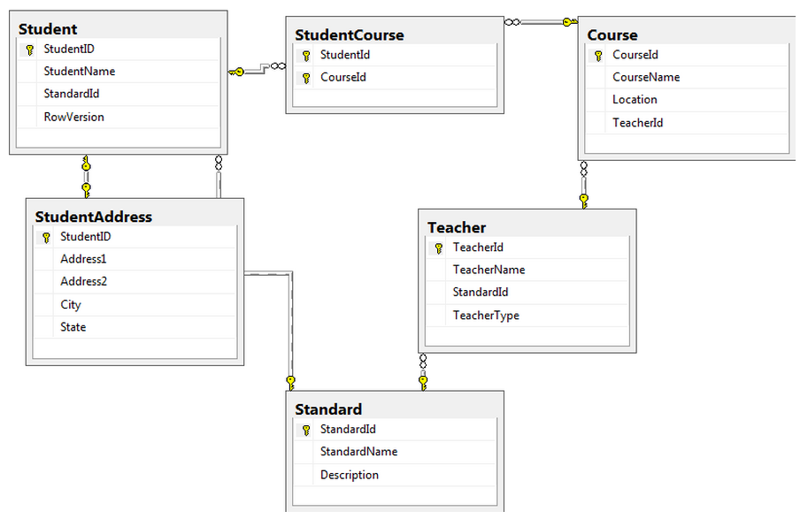
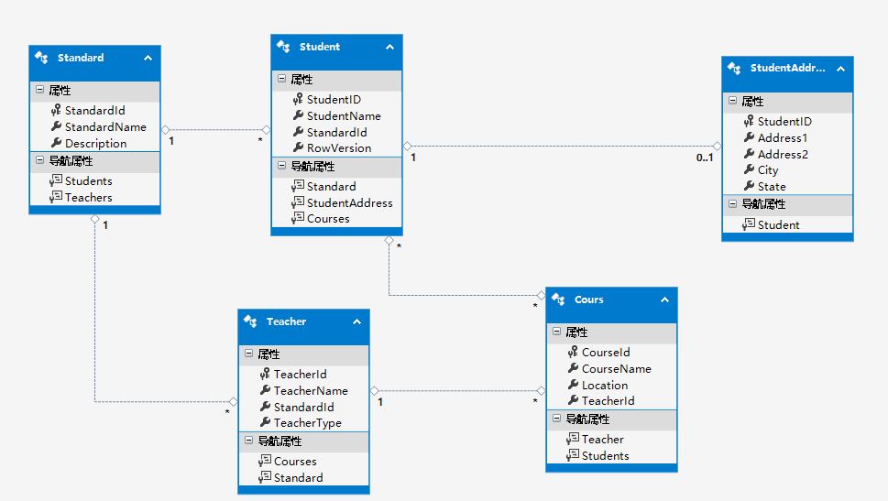
图表设计
*
3.1 创建实体模型（DB First）
实际开发讲解
通过NuGet引入EF6。
VS项目中添加实体数据模型，绑定数据库连接，选择想要导入的表、视图和存储过程。
打开.edmx模型浏览器文件，显示所有选择的表生成的实体模型和它们之间的关系。
查看上下文和实体类及其因映射关系。

Slide 12
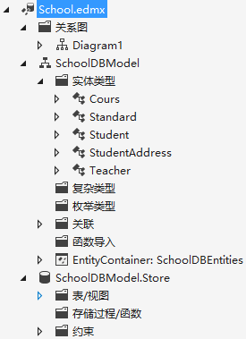
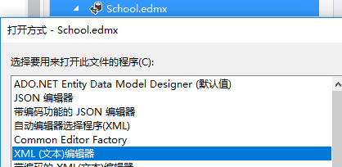
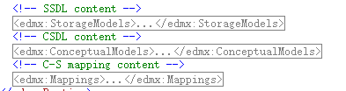
图表设计
*
3.2 模型浏览器
实际开发讲解
通过XML视图查看EDM文件，可以在XML视图中看到EDM的三个部分-概念模式 (CSDL),存储模式(SSDL)和映射模式(MSL)

Slide 13
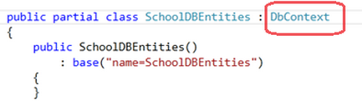
图表设计
*
3.3 上下文类（DBContext）
实际开发讲解
DbContext称为实体框架的上下文类，DbContext是实体框架的一个重要组成部分。 他是一个域或实体类和数据库之间的桥梁，主要负责与数据交互。
对象实例化
包含实体集
查询数据
持久化数据
跟踪更改

Slide 14
EF
查询方式
*
图形绘制
图片处理
图表设计
典型案例
实际开发讲解
实体操作核心
开发模式简介
其余重要功能
EF
介绍
EF6.0
引入功能
4
3
5
2
6
Chapter4
Contents Page
1
7
*

Slide 15
图表设计
*
4.1 三种查询方式介绍
EF查询方式
实体框架支持三种类型的查询:1)LINQ to Entities,2)Entity SQL,3)原生SQL
2）Entity SQL
Entity SQL 是 ADO.NET 实体框架 提供的 SQL 类语言，用于支持 实体数据模型 (EDM)。Entity SQL 可用于对象查询和使用 EntityClient 提供程序执行的查询。
1）LINQ to Entities
（LINQ）语言集成查询是一种强大的查询语言，可以使用LINQ在c#或Visual Basic中做不同数据源的查询。 其作用于实体框架的实体访问底层数据库的数据。
Entity
SQL
LINQ
to
Entities
跟踪更改
原生
SQL
3）原生SQL
使用DBContext对数据库执行原始SQL查询

Slide 16

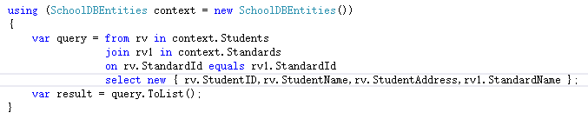
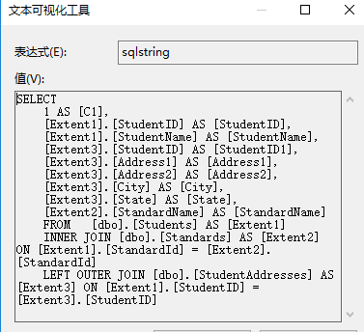
图表设计
*
4.2 Linq to Entities 映射查询
EF查询方式
基于方法查询
使用linq表达式查询
首先,必须创建一个上下文类的对象,示例中是SchoolDBEntities。应该使用using()来初始化,这样一旦超出范围就会自动调用Dispose()方法来回收资源。
可以通过ToString方法来查看并获取LINQ语句所对应的SQL查询语句。
映射后台查询语句

Slide 17
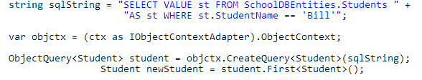
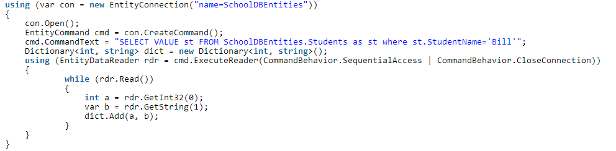
图表设计
*
4.3 Entity SQL查询
EF查询方式
使用ObjectContext创建一个使用实体SQL的查询对象
使用EntityConnection和EntityCommand来执行实体SQL

Slide 18
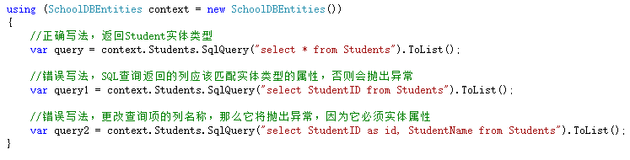
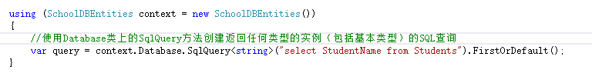
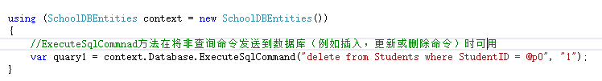
图表设计
*
4.4原生 SQL查询
EF查询方式
1.返回特定类型实体的实体类型的SQL查询
2.返回任何类型的非实体类型的SQL查询
3.执行原始SQL命令到数据库

Slide 19
EF
查询方式
*
图形绘制
图片处理
图表设计
典型案例
实际开发讲解
实体操作核心
开发模式简介
其余重要功能
EF
介绍
EF6.0
引入功能
4
3
5
2
6
Chapter5
Contents Page
1
7
*

Slide 20
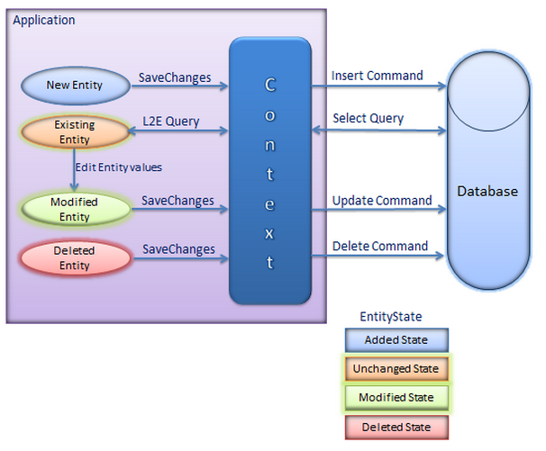
图表设计
*
5.1 实体生命周期
实体操作核心
理解实体的生命周期以及它是如何被EF管理对于实体执行CRUD操作(创建、读取、更新、删除)是非常重要的。在其生存期期间，一个实体只有一个状态。状态不仅仅表示上下文中的实体状态，还表示数据如何持久化到数据库。每一个状态，都有一个对应的SQL命令。对实体的操作会导致实体状态的变化，Context根据实体状态的变化生成和执行对应的SQL语句。
Added
EntityState
Deleted
Modified
Unchanged
Detached

Slide 21
图表设计
*
5.2 实体状态说明
实体操作核心
DataBase
Query
Deleted
DeleteObject()
Unchanged
Query with
Tracking disabled
Detach()
Detach()
Detached
Attach()
Changed
AddObject()
Added
Detach()
Modified
DeleteObject()

Slide 22
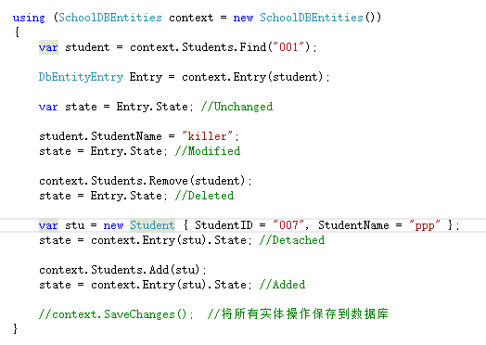
图表设计
*
5.3 跟踪实体状态更改
实体操作核心
当EF从数据库中提取一条记录生成一个实体对象之后，应用程序可以针对它的操作太多了，EF是怎么知道哪个对象处于哪个状态的？EF的解决方案是：为当前所有需要跟踪的实体对象，创建一个相应的DbEntityEntry对象，通过该对象获取实体的当前状态。

Slide 23
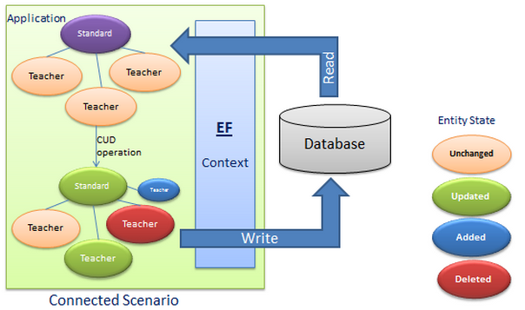
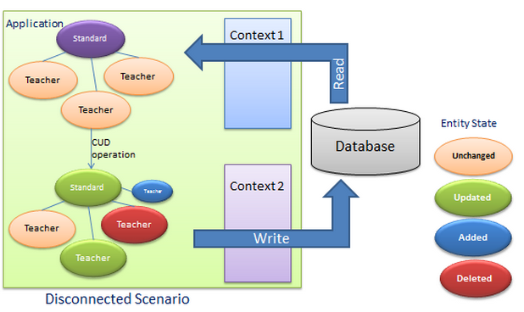
图表设计
*
5.4 Entity Framework持久化
实体操作核心
使用EntityFramework持久实体时有两个场景：已连接和断开连接的场景。
连接场景:这是当一个实体从数据库检索和保存是在相同的上下文中完成的场景。上下文对象在实体检索和持久化之间是一直存在没有销毁的。
断开连接的场景:断开连接的场景是当一个实体从数据库检索时和提交改变时，实体使用不同的上下文的对象。
在上右图中,应用程序检索一个实体图使用上下文1,然后应用程序执行一些CRUD(创建、更新、删除)操作,最后,它保存实体时使用上下文2。而上下文2并不知道这个场景中实体被执行了什么操作。断开的情况是复杂的,因为新的上下文不知道任何关于修改后的实体的信息,所以你需要根据实体的更改来指导新的上下文。

Slide 24
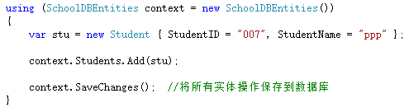
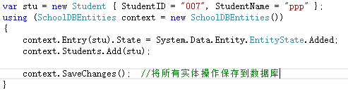
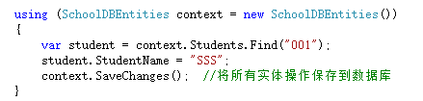
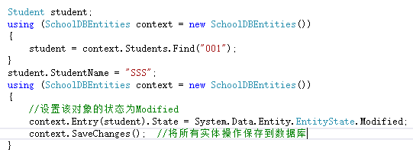

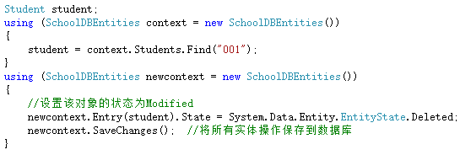
图表设计
*
5.5 连接和断开场景下的实体操作
实体操作核心
已连接和断开连接场景下的增删改操作：

Slide 25
EF
查询方式
*
图形绘制
图片处理
图表设计
典型案例
实际开发讲解
实体操作核心
开发模式简介
其余重要功能
EF
介绍
EF6.0
引入功能
4
3
5
2
6
Chapter6
Contents Page
1
7
*

Slide 26
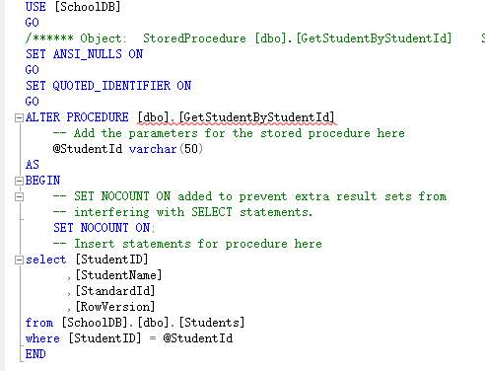
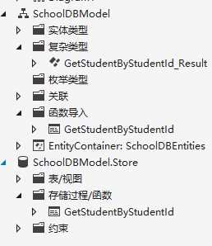
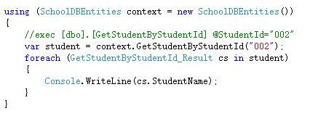
图表设计
*
6.1 EF使用存储过程
其余重要功能

Slide 27
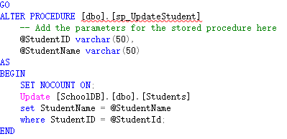
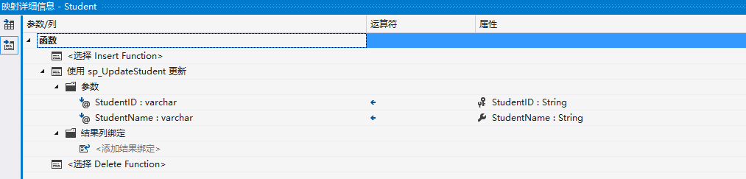
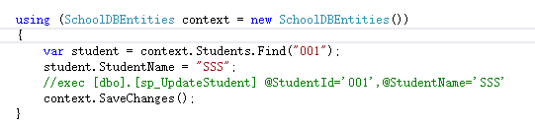
图表设计
*
6.2 实体存储过程映射
其余重要功能
使用存储过程进行CUD（创建，更新，删除）操作， 这意味着上下文将在context.SaveChanges()上执行存储过程而不是DDL语句。

Slide 28

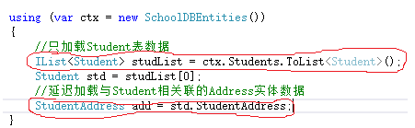
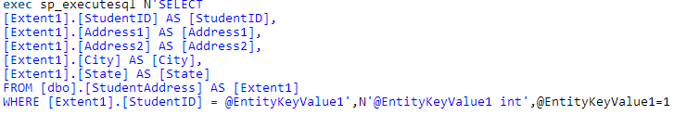

图表设计
*
6.3 EF延迟加载
其余重要功能
Entity Framework的一个重要功能是延迟加载， 延迟加载意味着延迟加载相关数据，直到特别请求它。
也可以关闭特定属性或整个上下文的延迟加载。 要关闭特定属性的延迟加载，请不要将其属性设置为virtual。 要关闭上下文中所有实体的延迟加载，请将其配置属性设置为false。

Slide 29
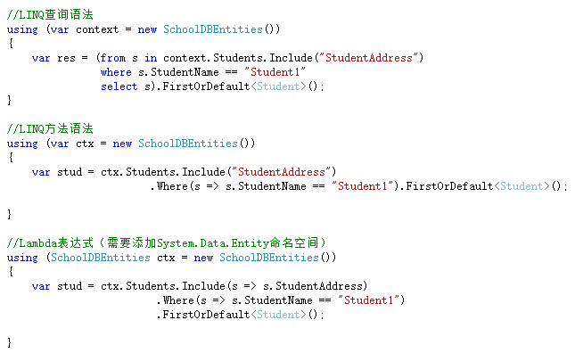
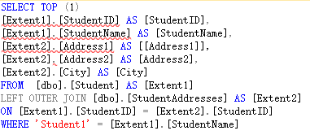
图表设计
*
6.4 EF预先加载
其余重要功能
预先加载是对一种实体查询的同时也加载相关实体作为查询的一部分的过程，通过使用Include()方法实现预先加载。

Slide 30
EF
查询方式
*
图形绘制
图片处理
图表设计
典型案例
实际开发讲解
实体操作核心
开发模式简介
其余重要功能
EF
介绍
EF6.0
引入功能
4
3
5
2
6
Chapter6
Contents Page
1
7
*

Slide 31
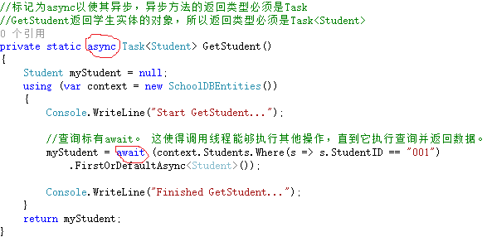
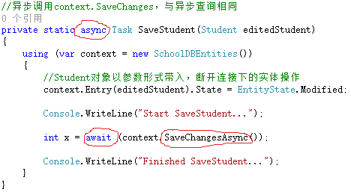
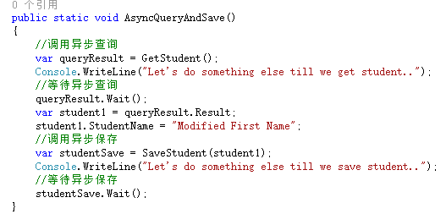
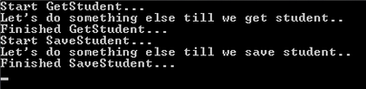
图表设计
*
7.1 异步查询和保存
EF6.0
EF6提供了使用DbContext异步执行查询和执行命令的能力。

Slide 32
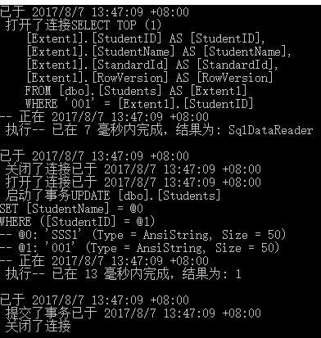
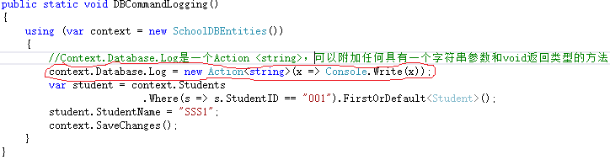
图表设计
*
7.2 Database Command Logging
EF6.0
在EF6之前，需要使用数据库跟踪工具或第三方跟踪实用程序跟踪Entity Framework发送的数据库查询和命令。 现在，EF 6提供了一个简单的机制来记录Entity Framework所做的一切。 它使用context.database.Log记录EF执行的所有活动。

Slide 33
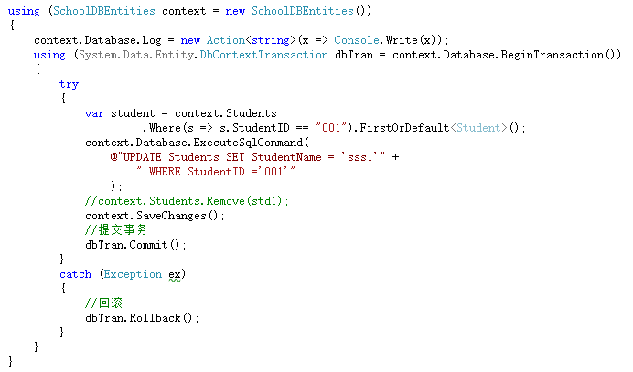
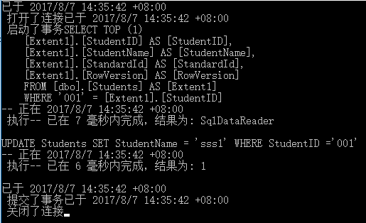
图表设计
*
7.3 EntityFramework事务支持
EF6.0
EF为每个操作启动一个新事务，并在操作完成时完成事务。当执行另一个此类操作时，将启动一个新事务。
EF 6引入了database.BeginTransaction，以提供对事务的更多控制，可以在单个事务中执行多个操作。

Slide 34
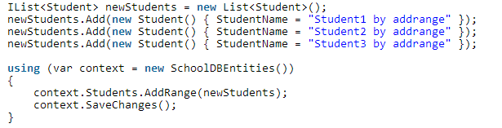
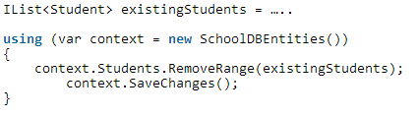
图表设计
*
7.4 DbSet.AddRange & DbSet.RemoveRange
EF6.0
DbSet在EF 6中引入了新的AddRange＆RemoveRange方法。 DbSet.AddRange将实体的集合（IEnumerable）添加到DbContext，因此不必单独添加每个实体。

Slide 35
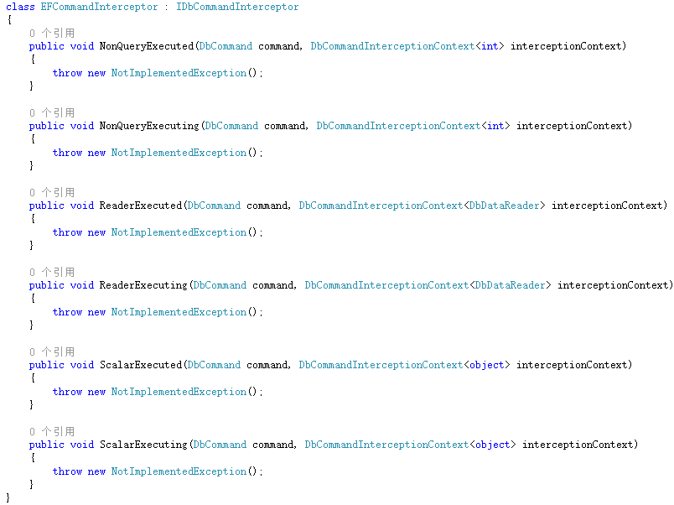

图表设计
*
7.5 EntityFramework拦截器
EF6.0
EF6提供了在对数据库执行ExecuteNonQuery，ExecuteScalar，ExecuteReader操作之前和之后使用IDbCommandInterceptor拦截上下文的能力，通过该接口可实现读写分离。
需要通过使用配置文件来配置拦截器

